Slide 1
MTIH -Theorie
Chirurgische handelingen & Anesthesie en hechten

Slide 2
Kennislijn doelen
beschrijven hoe een ingegroeide nagel wordt behandeld en een wigexcisie plaatsvindt
beschrijven hoe een nagelextractie wordt uitgevoerd
beschrijven wanneer een wondrandexcisie wordt uitgevoerd
beschrijven wat een atheroomcyste is en hoe deze wordt verwijderd
beschrijven hoe een abces wordt geïndiceerd
beschrijven hoe een moedervlek wordt verwijderd

Slide 3
Vaardighedenlijn doelen
Klaarleggen benodigdheden ( steriel en onsteriel)
t.b.v. een chirurgische ingreep:
wigexcisie
nagelextractie
wondrandexcisie
incideren abces
verwijderen van atheroomcyste
verwijderen moedervlek

Slide 4
wigexcisie
Ingegroeide teennagel
Paronychia

Slide 5
Wigexcisie
Bij een ingegroeide teennagel groeit het puntje van de teennagel in het nagelbed.
De teen wordt rood en pijnlijk. Er kan ‘wild vlees’ ontstaan en pus.
Vaak komt het door knellende schoenen en de teennagel rond afknippen.
De huisarts kan een deel van de nagel wegsnijden en de nagel nabehandelen met een bepaalde vloeistof.

Slide 6
Wigexcisie
het wegsnijden van een driehoekje van nagel en nagelbed (wigexcisie) of
het wegsnijden van een lengtestrook van de teennagel.
het nageldeel aan de kant van de ingroei wordt daarna met een tangetje weggetrokken.
Dan wordt een wattenstaafje, gedoopt in de vloeistof fenol 80% onder de nagelriem in het nagelbed aangebracht.
Daarna wordt de wond gespoeld met 70% alcohol.
En de teen wordt netjes verbonden.

Slide 7
Filmpje wigexcisie
https://www.youtube.com/watch?v=_VbSe_ioQ3A

Slide 8
Wigexcisie
Steriele instrumenten:
Lemmet en lemmethouder, scalpel
Scherpe lepel
Chirurgisch pincet
Anatomisch pincet
Naaldvoerder/chir. Schaar of naaldvoerder annex schaar
Anatomisch pincet assistente
Notes:
Wigvormig gedeelte met scherpe lepel verwijderd
Instrumenten in volgorde klaarleggen

Slide 9
Nagelextractie
Indicatie:
indien een nagel vrijwel geheel los ligt van
het nagelbed of als deze is aangetast door een
schimmelziekte ( evt. onderzoek)

Slide 10
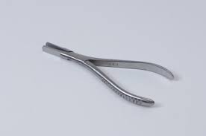
Nagelextractie
Eenvoudig:
Nagel in aterieklem volgens Péan te klemmen en
met één ruk eraf trekken.
Minder eenvoudig:
Sleufsonde in het midden onder de nagel plaatsen
en met chir. schaar de nagel in de lengte te splijten
of met nagelsplijttang

Slide 11
Nagelextractie
Steriele instrumenten:
Sleufsonde
Nagelextractietang
Splinterpincet
Chir. Schaar spits/spits
2 anatomische pincetten (voor da)
Zn chir. schaar spits /stomp (voor da)
Notes:
Splinterpincet: evt achtergebleven stukjes nagel verwijderen
Benodigdheden :ass aan de zijkant (zie boek)

Slide 12
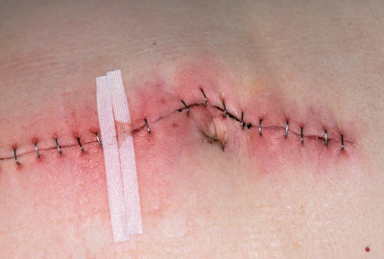
Wondrandexcisie
wonden met rafelige wondranden kunnen niet zonder meer worden gehecht.
randen bevatten meestal beschadigd weefsel; kans op necrose
wondranden passen niet goed op elkaar, kans op (onnodig) groot en lelijk litteken.
d.m.v. excisie zal de arts de wondranden glad en vrij maken van kapot weefsel.
daarna is wond geschikt om te hechten.

Slide 13
Wondexcisie
Steriele instrumenten:
Wondhaakje(s) of wondspreider
Geknopte sonde
Scalpel of lemmet met lemmethouder
Anatomisch en chirurgisch pincet
Naaldvoerder
Chir. Schaar
Anatomisch pincet (voor da)
Notes:
Taak assistente is wondtoilet: verbinden en adviezen

Slide 14
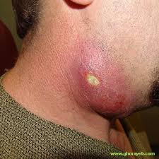
Atheroomcyste
retentiecyste (blaasje of holte gevuld met vocht) ontstaat door verstopping van afvoerbuisje klier van een haarfollikel.
meestal op volwassen leeftijd
meestal op behaarde delen van lichaam, hoofdhuid, nek en rug.
inhoud bestaat uit epitheelcellen en vet (riekt!)
onschuldig, maar belangrijk om in toto te verwijderen om recidief of infectie te voorkomen.

Slide 15
Incideren van een abces
ontlasten van een abces
ruime incisie wordt gemaakt , omdat de wond open moet blijven.
Drain (wondvocht en bloed af vloeien) ingebracht
of Betadine gaas wordt achtergelaten ( niet dichtgroeit)

Slide 16
Atheroomcyste

Slide 17
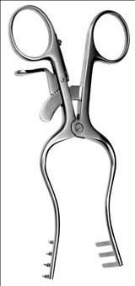
Atheroomcyste
Steriele instrumenten:
bistouri + lemmethouder of scalpel
wondhaken of zelfhoudende wondspreider
aterieklem volgens Péan of anatomisch pincet
prepareerschaar
scherpe lepel
naaldvoerder
anatomisch pincet (zn ook voor da)

Slide 18
Moedervlek verwijderen
Een moedervlek is een ophoping van bruine kleurstof in de huid
moedervlekken geven bijna nooit problemen.
redenen om een moedervlek te verwijderen zijn vooral:
jeuken
gemakkelijk bloeden
vormverandering
kleurverandering

Slide 19
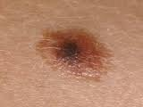
Moedervlek verwijderen
bij een moedervlek wordt een klein stukje omliggende huid mee weggesneden.
na verwijdering wordt de wond vaak gehecht. De hechtingen kunnen na 5 (gezicht) tot 14 dagen worden verwijderd.
er wordt een pleister of verband op de wond gedaan.
een moedervlek wordt meestal voor onderzoek naar het laboratorium gestuurd.

Slide 20
Filmpje moedervlek verwijderen
https://www.youtube.com/watch?v=hhKLshIulC4

Slide 21
Moedervlek verwijderen
Steriele instrumenten:
1 lemmethouder( +bistouri) of scalpel
1 chir. Pincet
1 anatomische pincet
1 chir. pincet/naaldvoerder/1 chir. schaar
( sp/sp of sp/st) of 1 chir. pincet/1 naaldvoerder annex schaar volgens Gillies Olsen
1 anatomisch pincet (DA)
1 kommetje ( geseald)

